Slide 1
CARRERA DE INGENIERÍA EN FINANZAS Y AUDITORÍA TRABAJO DE TITULACIÓN, PREVIO A LA OBTENCIÓN DEL TÍTULO DE INGENIERAS EN FINANZAS Y AUDITORÍA AUTORAS:
GUILLCA GUAMÁN, MARÍA RITA JÁCOME ASTUDILLO, YOLANDA ELIZABETH
“INCIDENCIA DE LA DEUDA PÚBLICA EN EL CRECIMIENTO ECONÓMICO DEL ECUADOR DURANTE EL PERÍODO 2008-2018” ING. MORALES VILLAGOMEZ, JOSE EFRAÍN MBA.
DIRECTOR DE TESIS 2020

Slide 2
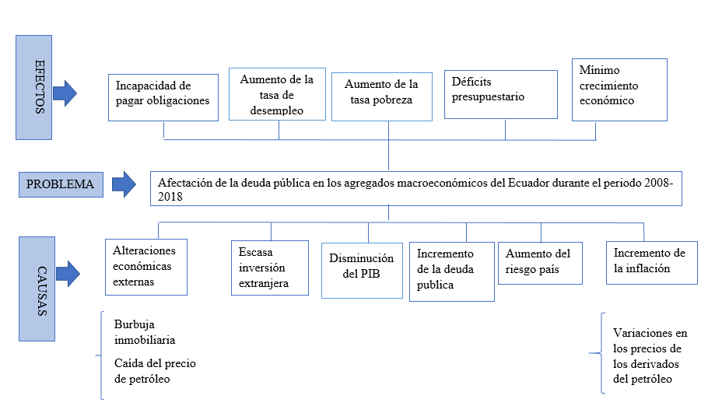
PLANTEAMIENTO DEL PROBLEMA

Slide 3
OBJETIVOS
Determinar la incidencia de la deuda pública en el crecimiento económico del Ecuador en el periodo 2008-2018
Identificar las teorías, evolución de la deuda pública, y los distintos agregados macroeconómicos, con el fin de establecer la relación entre ellos.
Determinar la correlación entre deuda pública y crecimiento económico mediante el análisis de información histórica.
Detallar las variaciones de los distintos agregados macroeconómicos entre los años 2008-2018.
Realizar un análisis comparativo de las variaciones de la Deuda Publica en relación a los agregados macroeconómicos.

Slide 4
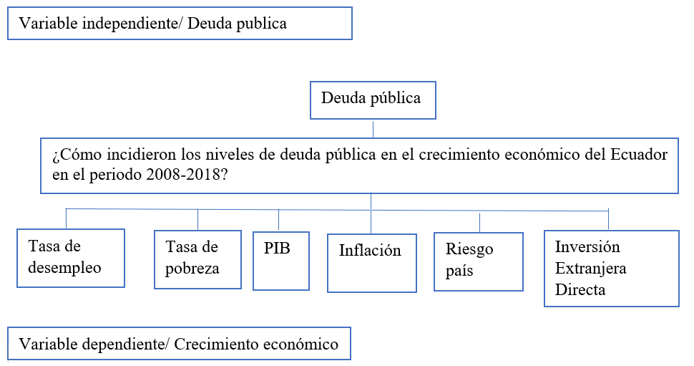
ARBOL DE VARIABLES
Pregunta de investigación

Slide 5
JUSTIFICACION
La presente investigación pretende realizar una relación entre el endeudamiento púbico y el crecimiento económico, mediante la comparación de la deuda pública con los agregados macroeconómicos como son: PIB, pobreza, desempleo, adicional de detallar cuáles fueron los principales medios de financiamiento entre los años 2008-2018, así como los acreedores internacionales como locales que financiaron la deuda pública en el Ecuador, así como el destino que se le dio a la deuda pública y como estos influyeron positivamente o negativamente al crecimiento económico del país mediante la correlación de las variables año por año.

Slide 6
TEORIAS DEL SOPORTE
Marco Teórico
Principal exponentes de la teoría: Adam Smith, David Ricardo
Reorienta la intereses de individuales a intereses nacionales centra el crecimiento de riqueza de las naciones promoviendo políticas de expansión nacional.
Teórica de crecimiento económica clásica
La teoría expresa el crecimiento económico es estable con las cantidades apropiadas de las tres fuerzas motrices: mano de obra, capital y tecnología, el crecimiento económico no puede continuar sin los avances tecnológicos, la relación entre el capital y el trabajo de una economía determina su producción, el crecimiento económico requiere la armonía de las 3 fuerzas
Teoría neoclásica de crecimiento económico
Según (Gutiérrez, 2006), la teoría endógena hace principal referencia en que “el crecimiento económico es resultado endógeno del sistema económico y no necesariamente el resultado de fuerzas que afectan desde afuera”, adicional que la producción se incrementa cuando se realiza inversión en infraestructura o capital humano.
Teoría de crecimiento endógeno

Slide 7
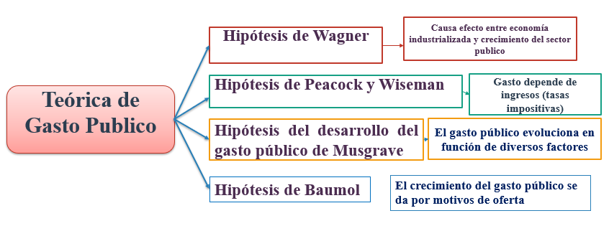
TEORIAS DEL SOPORTE
Marco Teórico

Slide 8
Marco Legal
En cuanto al endeudamiento público en la Constitución de la República del Ecuador del año 2008 constan las directrices:
Art. 289 se menciona que la contratación de deuda externa e interna del estado se normará por los lineamientos que establece la planificación y presupuesto general del estado, y deberá ser autorizada por un comité de deuda y financiamiento
Art. 290.-El endeudamiento público se sujetará a las siguientes regulaciones:
Se recurrirá al endeudamiento público sólo cuando los ingresos fiscales y los recursos provenientes de cooperación internacional sean insuficientes.
Con endeudamiento público se financiarán exclusivamente programas y proyectos de inversión para infraestructura, o que tengan capacidad financiera de pago.
Se procederá a la impugnación de las deudas que se declaren ilegítimas por organismo competente.
En el Código Orgánico de la Planificación y Finanzas Públicas del año 2010 menciona en el Capítulo IV Componente del endeudamiento, Sección I Contenido y la Finalidad
Art. 124.- El monto total del saldo de la deuda pública realizada por el conjunto de las entidades y organismos del sector público, en ningún caso podrá sobrepasar el cuarenta por ciento (40%) del PIB.

Slide 9
ENFOQUE DE INVESTIGACION
METODOLOGIA
Se empleo el método cuantitativo debido a que se realizó la investigación y el análisis datos macroeconómicos del Ecuador y a raíz de estos se realizó una correlación entre las variables con el fin de comprender la variación que los agregados han sufrido cada año para así establecer si las variables inciden entre si
Para realizar la correlación se utilizo el programa Estadístico SPSS
METODO CUANTITATIVO
Para el análisis se empleo el Coeficiente de Pearson mediante la siguiente formula

Slide 10
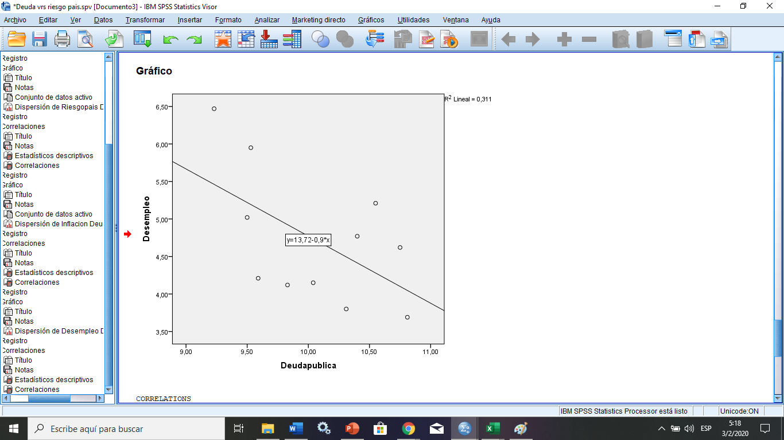
ENFOQUE DE INVESTIGACION
METODOLOGIA
PROGRAMA ESTADISTICO SPSS

Slide 11
ENFOQUE DE INVESTIGACION
METODOLOGIA
Valor del Coeficiente de Pearson | Grado de Correlación entre variables
r = 0 | Ninguna correlación
r = 1 | Correlación positiva perfecta
0 < r < 1 | Correlación positiva
r = -1 | Correlación negativa perfecta
-1 < r < 0 | Correlación negativa
INDICE DE CORRELACION DE PEARSON

Slide 12
DISEÑO DE LA INVESTIGACION
METODOLOGIA
DISEÑO DE INVESTIGACIÓN
La presente investigación es de tipo no experimental ya que se desarrolla sin realizar ningún tipo de inferencia en las variables ya las mismas se encuentran definidas y nuestro estudio se limita a estudiarlas y analizarlas.
ALCANCE DE INVESTIGACIÓN
La presente investigación es de tipo descriptiva y correlacional ya que se pretende describir los datos encontrados, realizando la correlación de la deuda pública frente a los agregados macroeconómicos mediante el análisis comparativo.

Slide 13
METODOLOGIA
FUENTE DE RECOPILACIÓN DE DATOS

Slide 14
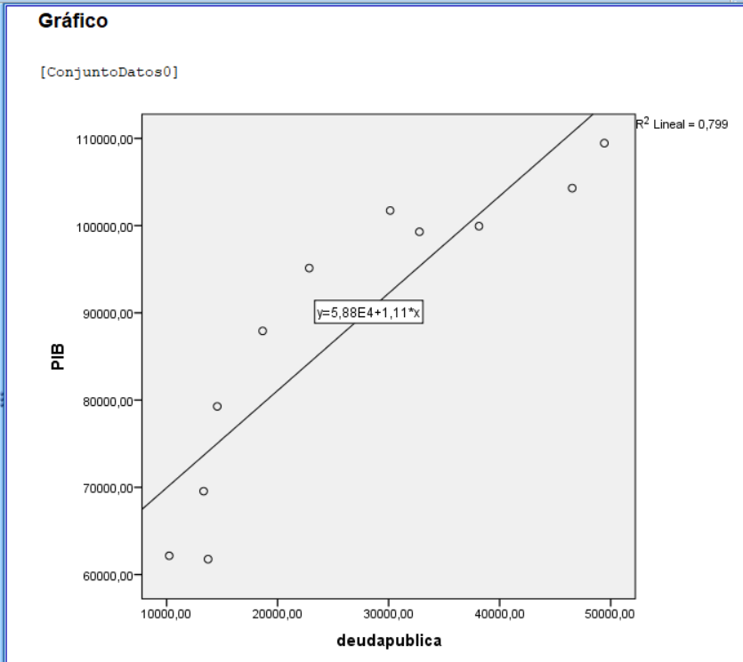
ANALISIS DE RESULTADOS
Burbuja Inmobiliaria
Variación del precio del petróleo
Moratoria técnica / Default
Subasta de la Deuda Pública
Recompra de los bonos global
Venta de Bonos de la AGD
Mayor productividad de petróleo
Préstamo BID / subestaciones
Iniciativa Yasuni ITT
Financiamiento Hidroeléctricas/ proyectos de construcción
China principal acreedor externo
Terremoto / Gastos adicionales
BID /BIRF, Incremento de la inversión, aumento de las exportaciones
r=0.894 0<r<1

Slide 15
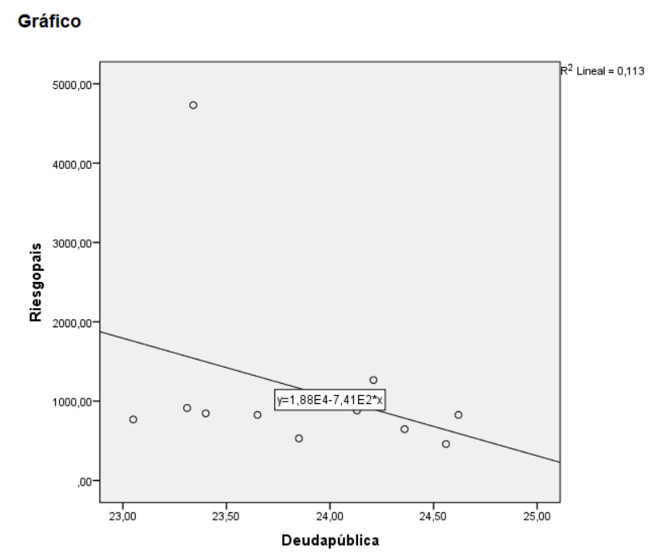
ANALISIS DE RESULTADOS
Deuda ilegitima
Inversión con china
Caída del precio de petróleo
Incapacidad de pago por caída de Petróleo
Recuperación de bloques petroleros/Aumento de extracción petrolera
Construcción de Proyectos emblemáticos (hidroeléctricas)
Recuperación del precio del petróleo
Caída del precio del petróleo
Déficit fiscal / Nuevo gobierno
r= -0.337 -1<r<0

Slide 16
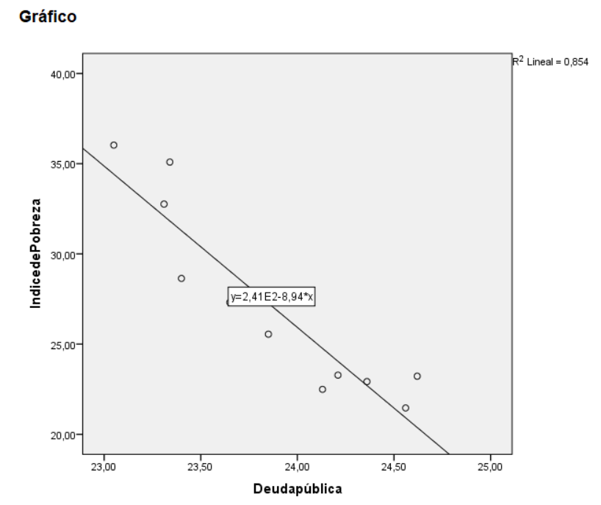
ANALISIS DE RESULTADOS
Disminución de remesas
Caída precio petróleo / Socio empleo
Cambio de matriz productiva
Impuesto a la salida de capitales
Proyectos de Inversión
Baja del precio del petróleo
Extensión de salvaguardias/Incremento del IVA
Aumento del petróleo/obras públicas
Déficit fiscal/ Reducción del sector publico
Reducción en el presupuesto destinado a reducir la pobreza
r= -0.924 r= -1

Slide 17
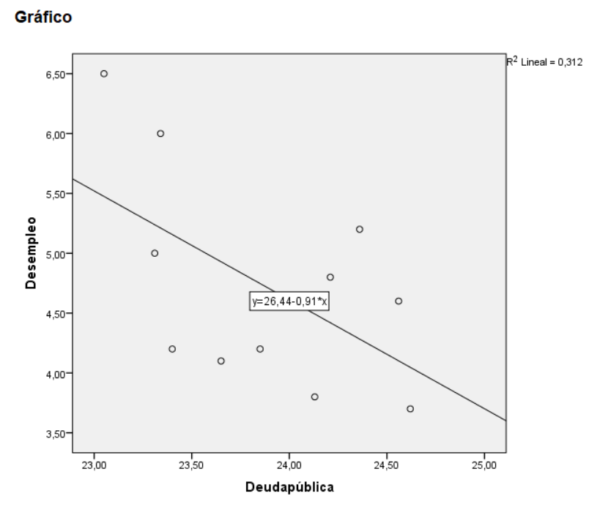
ANALISIS DE RESULTADOS
Crisis mundial/ Remesas/ déficit fiscal
Reducción de ingresos a empresa públicas y privadas
Aumento de plazas en el sector del comercio/Textil/Construcción
Gasto público/Aumento del precio del petróleo
Crecimiento del sector no petrolero (políticas de gobiernos)
Incremento del gasto público
Caída del precio del petróleo
Terremoto
Recuperación del precio de petróleo /reconstrucción del terremoto
r= -0.559 -1<r<0
Empleo joven

Slide 18
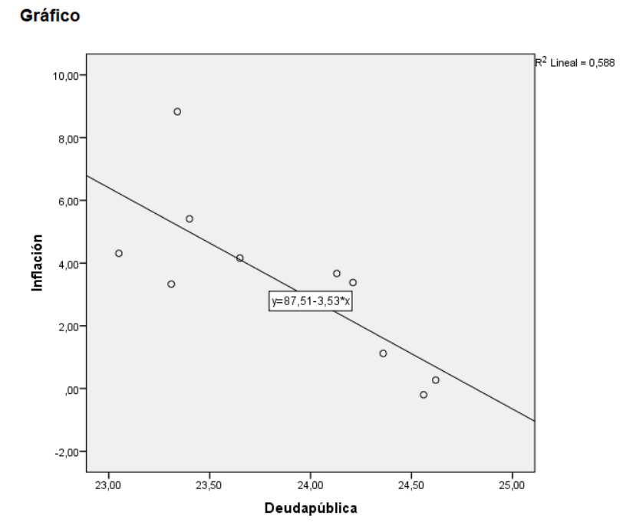
ANALISIS DE RESULTADOS
Crisis Mundial
Aumento de precio en materias primas en el mercado internacional
Fijación de precios en los productos de primera necesidad
Se potencia la EPS potenciando productos básicos a precios bajos en sectores populares
Estabilidad en los índices de precios del consumidor
Crisis mundial de alimentos
Regularización de productos de primera necesidad
Mayor oferta en los productos de primera necesidad
Subida de precios en las tarifas de transporte público/ Factores climáticos
Caída del precio de petróleo
Actividad económica reducida y poca movilidad comercial
r= -0.767 -1<r<0

Slide 19
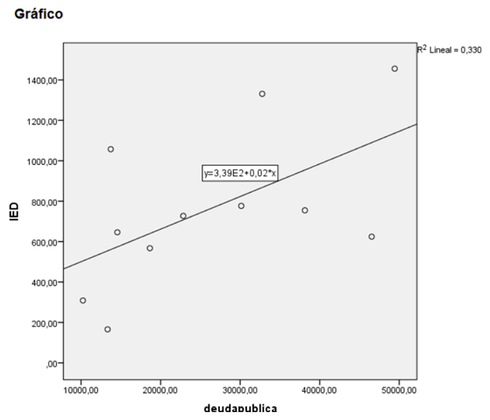
Fuente: Adaptación de las autoras
ANALISIS DE RESULTADOS
Renovación de contratos de Operadoras de telefonías móviles
Crisis Mundial/No hay renegociación de contratos petroleros
Construcción de hidroeléctrica coca codo Sinclair/ sopladora – con empresa China Sinohydro/ Prestamista Eximbank
Proyectos de infraestructura pública – concurso de licitación con transnacionales
Reducción de IED en los sector minero e industria manufacturera
Recuperación de la IED en los sector minero y de la construcción
Desarrollo en el sector minero
Nuevas políticas publicas por causa del terremoto
Crece sector de la producción/ utilidades reinvertidas
r= 0.574 0<r<1

Slide 20
CONCLUSIONES
El estudio de la incidencia de la deuda pública en el crecimiento económico del país es transcendental ya que permite comprender el destino de los recursos del país, podemos determinar que la bonanza económica del Ecuador se destinó al crecimiento insostenible del gasto público, el crecimiento del PIB fue destinado a cubrir los valores de esta obligación.
La economía ecuatoriana es dependiente de productos primarios como: el petróleo, la exportación del banano, las rosas, etc., de los cuales depende el crecimiento económico del país, siendo la deuda pública transcendental al momento de realizar proyectos de inversión o adecuación para que la comercialización y producción de estos.
En el Ecuador el principal motivo de endeudamiento ha sido la ejecución de proyectos atados al cambio de la matriz productiva como son: hidroeléctricas, refinería, construcción de escuelas, hospitales, carreteras, puertos, etc., con el fin de mejorar las condiciones económicas y sociales del país.
El saldo de la deuda externa ha contribuido en el desarrollo económico del país, provocando un crecimiento económico soportado por el continuo endeudamiento, aunque a futuro este endeudamiento no será sostenible en el tiempo, porque generaría una recesión económica irreversible.
Los intereses de la deuda externa, las preventas petroleras, las concesiones a las grandes mineras, la colocación de bonos soberanos en el mercado internacional a intereses elevados, han causado la desaceleración del PIB en el país ya que ciertas cantidades de dinero se han destinado al costo de estos intereses en lugar de invertir en proyectos de beneficio social para los ecuatorianos.

Slide 21
RECOMENDACIONES
Mientras los saldos de la pública sean negativos, el Ecuador debe implementar políticas gubernamentales para no depender de la adquisición de deuda, fomentando la inversión extranjera, potenciando el comercio interno y la producción nacional.
El estado debe disponer a través del Ministerio de Finanzas la creación de condiciones para adquirir financiamiento con proveedores externos procurando el equilibrio del presupuesto General del Estado.
El Estado ecuatoriano debe poner una reestructuración del cambio de la matriz productiva, de forma organizada, responsable, comprometida con el desarrollo económico del país potenciando así la producción y crecimiento económico interno, libre de perversión y deshonestidad.
El estado ecuatoriano debe realizar ajustes y recortes presupuestarios para generar ahorro, con el fin de redireccionar fondos de inversión a los sectores que generen productividad en el país, en lugar de adquirir endeudamiento.

Slide 22
GRACIAS

